Slide 1
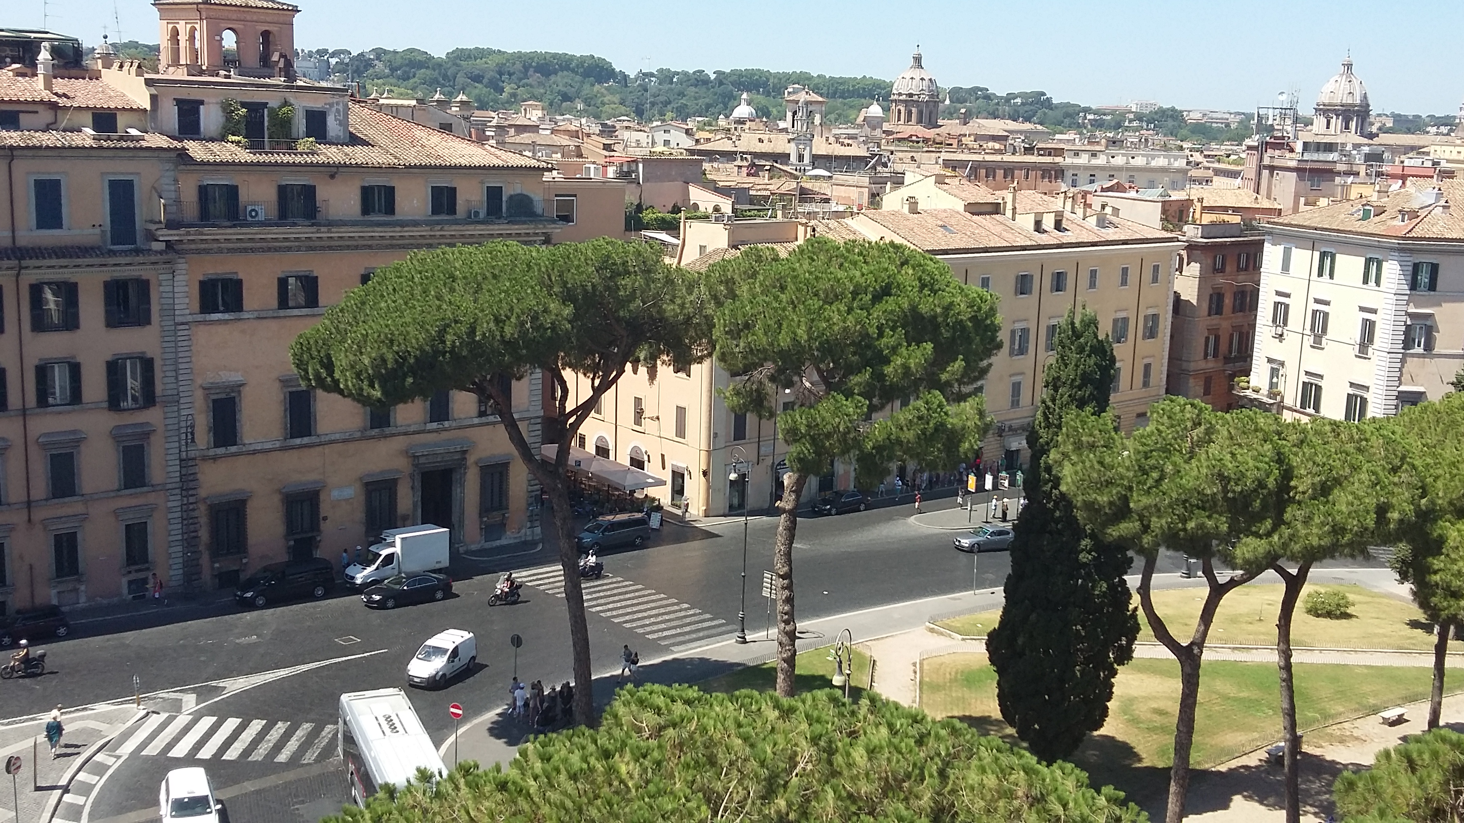
Roma
Lessico cittÀ
c’è/ ci sono
Mi piace/ mi piacciono; molto/poco/troppo
Tempo libero in cittÀ
Creato da A. LIPIŃSKA

Slide 2
testo p.61, unità 12 Al lavoroA1
Cosa c’è a Roma?
C’è…… Ci sono……
Come sono gli italiani?/i romani?
Come è la vita a Roma?
Perché la vita a Roma è facile?
Perché la vita a Roma è difficile?
Cosa piace a Roma?

Slide 3
Cosa c’è a Roma?
C’è:
la vita caotica, molto traffico, tanta gente, la metropolitana, il cibo buono, la gente simpatica, troppa confusione in centro, la vita cara, un bel clima, la burocrazia
Ci sono:
le persone non puntuali, molte cose da fare il fine settimana, molti musei, teatri, troppe persone, mille leggi, mille regole, molte tasse, gli italiani creativi, seri, preparati

Slide 4
Come sono gli italiani?/ i romani?
non molto puntuali
simpatici
socievoli
seri
preparati
creativi
hanno sempre delle idee nuove

Slide 5
Come è la vita a Roma?
Perché è facile?
Perché:
è fantastico vivere a Roma,
gli italiani sono simpatici, socievoli, creativi, seri, preparati, hanno sempre delle idee buone,
ci sono molte cose da fare il fine settimana,
ci sono molti musei da visitare,
c’è la metropolitana, il cibo è buono, c’è un bel clima.

Slide 6
Come è la vita a Roma?
Perché è difficile?
Perché:
la vita è caotica
c’è molto traffico
le persone non sono molto puntuali
in ogni posto c’è sempre tanta gente
ci sono troppe persone
non è facile spostarsi in macchina
c’è troppa confusione in centro
la vita è troppo cara

Slide 7
non è facile trovare un appartamento
è un problema prendere la macchina se non c’è la fermata della metropolitana vicino
non è facile lavorare in Italia, c’è molta burocrazia, ci sono mille leggi, mille regole
si pagano molte tasse

Slide 8
Cosa piace a Roma?
A Roma piace:
l’idea di vivere in Italia
la metropolitana
la vita
il cibo
la gente simpatica
il clima

Slide 9
A Roma piacciono:
gli italiani socievoli e simpatici, creativi, con tante idee nuove
le cose da fare il fine settimana
i musei, i teatri
il cibo, il clima, la gente

Slide 10
Cosa non piace a Roma?
A Roma non piace:
la vita caotica, cara,
molto traffico
tanta gente in ogni posto
la vita non sempre facile
spostarsi in macchina
troppa confusione
la burocrazia

Slide 11
A Roma non piacciono:
le persone non puntuali
troppe persone in centro
mille leggi, mille regole
molte tasse
Esercizio 1 p.62 Al lavoro A1, ad. testo, Chi dice che…
Esercizio 2 p.62 Al lavoro A1, ad. testo, V/F
Guarda il filmato e ricorda tutti i dettagli : cosa c’è a Roma:

Slide 12


Slide 13
Quali tra gli elementi di sotto sono presenti nel filmato?Rispondi con „c’è, ci sono”:
la Ferrari, lo scooter, l’orologio, il papa, la campana, la basilica, molto traffico, il ponte, il fiume, il lago, la carne, la frutta, la verdura, il mercato, poca gente, la bandiera, il presidente, il cameriere, i palazzi, le strade, i giovani, i pini, il mare, gli alberi, le macchine, il treno, gli uccelli, gli anziani, gli artisti, i pittori, i cani, il gatto, il centurione, i preti, le suore, la spiaggia, il lago

Slide 14
il caffè, la tabaccheria, la pescheria, il forno a legna, il negozio di alimentari, la gelateria, la Fiat 500, il barman, la birra, il vino, il liquore, l’insalata, la pizza alla rucola, la fontana,l’armata, il cortile, il castello, i musicisti, il medico, le strutture moderne, le tazze, gli studenti, il tram, le studentesse, le biciclette, i palloncini, gli acquedotti, i murales, le carrozze, la stazione, gli omosessuali, gli sposi, le scale, gli autobus, i fuochi d’artificio, i bambini.

Slide 15
Soluzione
Nel filmato non ci sono:
la Ferrari, il papa, il lago, la carne, il presidente, il mare, il treno, i cani, la spiaggia, il lago, la pescheria, il liquore, l’insalata, il medico, il tram, la stazione

Slide 16
Completa con molto, poco, tanto, troppo.
1. C’è …….smog perché ci sono………………
macchine.
2. Non ci sono posti liberi perché c’è…………
gente.
3. In Italia ci sono …………bambini.
4. Ingrasso perché mangio .
5. Ci sono …………….persone che parlano il giapponese.
6. In Polonia ci sono ………………cinesi.

Slide 17
C’è: molto traffico
molta gente
Ci sono: molti turisti
molte persone
C’è: poco caffè
poca frutta
Ci sono: pochi studenti
poche straniere
C’è: troppo smog
troppa acqua
Ci sono: troppe strade, troppi problemi

Slide 18
Parlate della vostra città. Usa: molto, tanto/poco/troppo
Cosa c’è, cosa non c’è?
p.s. Ci sono molte macchine, e perciò c’è molto smog, molto inquinamento…..
Come sono gli abitanti?
Come è la vita a Cracovia/ Tarnovia ecc.?
Perché la vita a …non è facile?/ è facile?
Cosa ti piace a…? Perché?
Mi piace…/ mi piacciono……
Cosa non ti piace a…? Perché?

Slide 19
Come passi il tempo libero nella tua città? Guarda gli es. 4,6,7,10,11 p.62-64
Cosa fai spesso/ raramente/ a volte/ quasi sempre/mai/qualche volta?
Che cosa non fai mai?
Cosa ti piace fare nella tua città?
Che cosa non ti piace fare nella tua città? Perché?
Che cosa odi fare? Perché?
Quale è la tua grande passione?

Slide 20
Attività in città:
visitare i musei, le mostre d’arte
visitare i monumenti, le piazze
andare a teatro, al cinema, in piscina, alle mostre d’arte antica
andare in centro, in periferia
andare al ristorante la sera, al bar, in trattoria, al concerto
studiare all’università
studiare una lingua straniera
andare alla fiera

